Slide 1
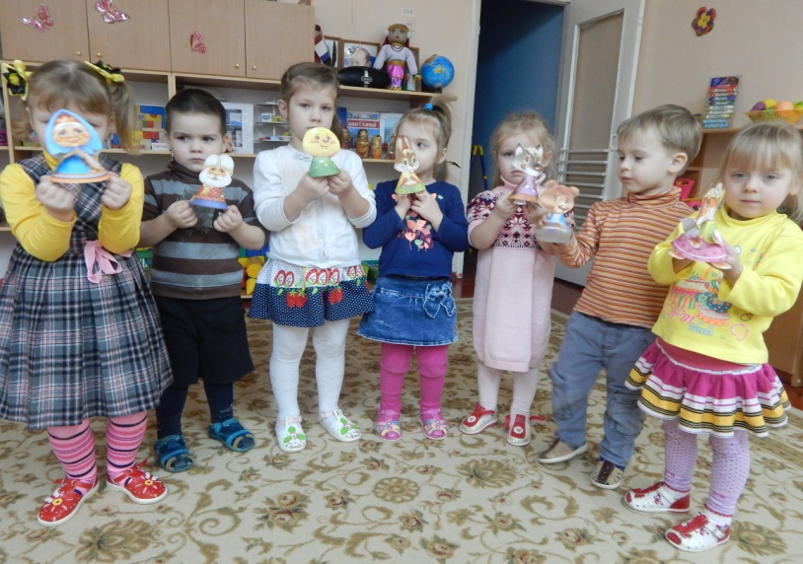
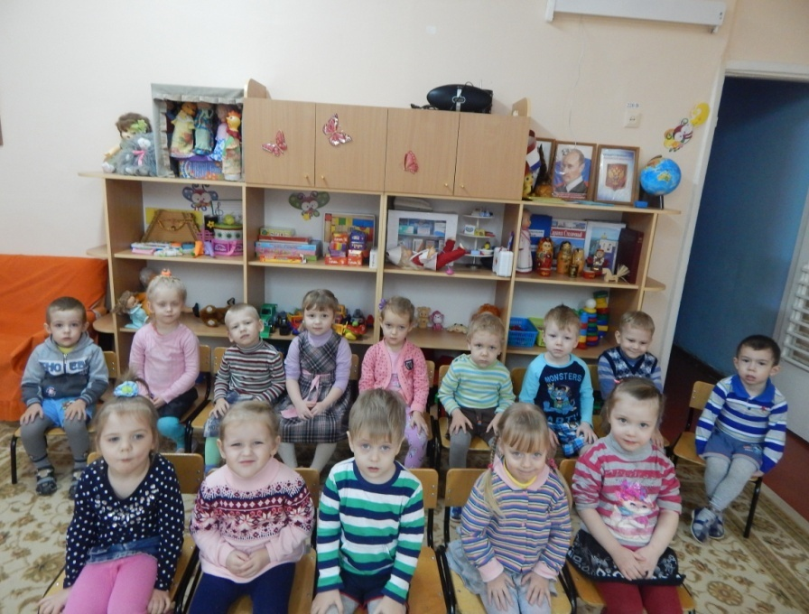
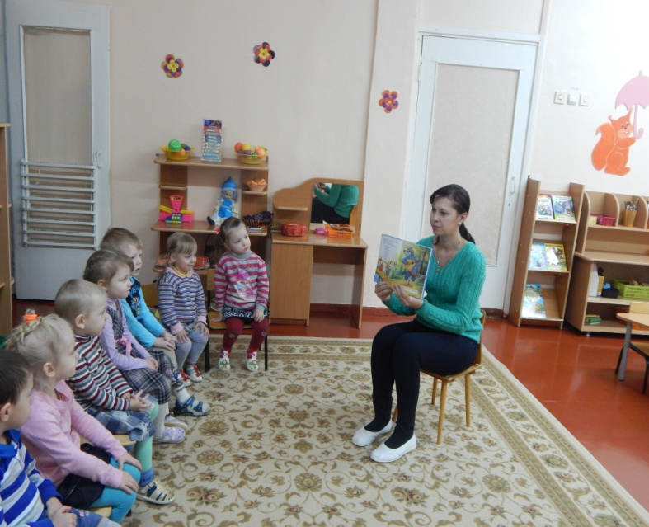
ПРОЕКТ Ах, эти сказки
ПОДГОТОВИЛА:
Корнеева В.А.
г. Саранск 2016 уч.г.

Slide 2
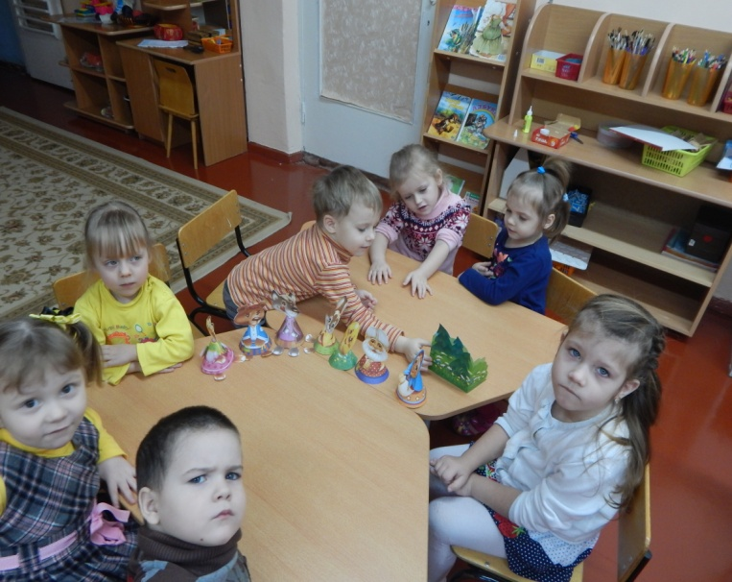
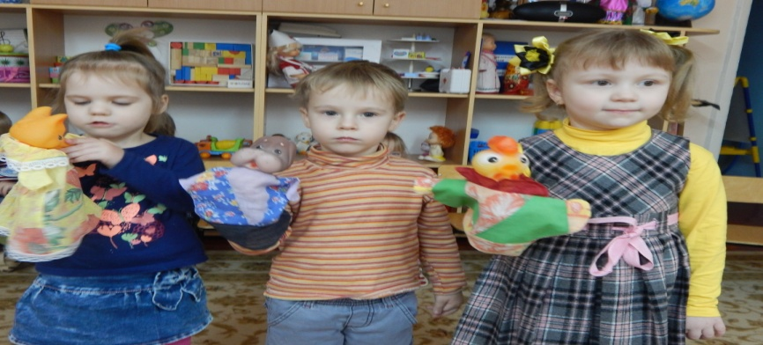

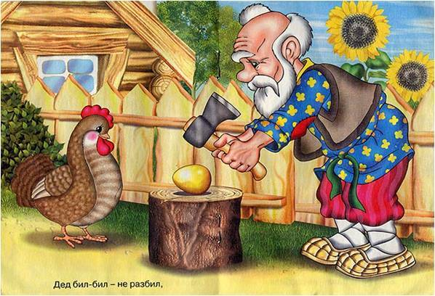
Сказка это

Slide 3
Виды сказок

Slide 4
Волшебные сказки.
«Сестрица Аленушка и братец Иванушка».
«Чудесные лапоточки».
«Гуси – лебеди».

Slide 5
Сказки про животных
«Волк и семеро козлят».
«Лисичка – сестричка и волк».
«Журавль и цапля».

Slide 6
Социально – бытовые сказки
«Лисичка со скалочкой».
«Умная внучка».
«Мальчик с пальчик»

Slide 7
Проблема -
Цель –
создать положительный эмоциональный настрой. Формировать у детей представления о русской народной сказке через различные виды деятельности.
дети мало знают русских народных сказок.

Slide 8
Задачи проекта:
воспитывать интерес к сказкам
сформировать желание быть похожими на положительных героев
Создание условий для инсценировки и драматизации небольших отрывков из народных сказок при помощи воспитателей.закрепить знание содержания сказок;
прививать детям правила безопасного поведения на примере сказок.

Slide 9
Дети
-участвуют в разных видах деятельности:
познавательной,
игровой,
практической
Участники проекта
Воспитатель
-осуществляют педагогическое просвещение родителей по проблеме.
-организуют деятельность детей и родителей.
Родители
-участвуют в совместной деятельности;
- делятся опытом с другими.

Slide 10
Технологическая карта проекта
Образовательная область | Виды деятельности | Содержание деятельности
Познание | Коммуникативная | Беседа по сказке «Колобок»
Социализация | Игровая деятельность | Игра «Кукольный театр». Игра – драматизация «Теремок».
Физическая культура | Двигательная деятельность | П/Игра «Зайцы и волк». П/Игра «Гуси». П/Игра «Воробушки и кот». П/Игра «У медведя во бору». Хоровод «Гори, гори ясно». П/Игра «Лиса на охоте».

Slide 11
Образовательная область | Виды деятельности | Содержание деятельности
Здоровье | Двигательная деятельность | Логоритмическое упражнение «Котенок – шалун».
Безопасность | Коммуникативная деятельность | Занятие-беседа с младшими дошкольниками по сказке «Волк и семеро козлят»
Коммуникация | Речевая деятельность Игровая деятельность | Рассказывание р.н.с «Лисичка со скалочкой». «Позовем сказку». Д./Игра «Узнай сказку по предмету». Игра «Угадай героя сказки». Игра «Узнай сказку по иллюстрации».

Slide 12
Образовательная область | Виды деятельности | Содержание деятельности
Чтение художественной литературы | Читательская деятельность | Сказки «Сестрица Аленушка и братец Иванушка», «Жихарка», «Чудесные лапоточки», «Гуси – лебеди», «Лисичка – сестричка и волк», «Лиса и журавль».
Художественное творчество | Рисование Аппликация Лепка | «Разукрась героя сказки» «Заюшка» «Сказочная рыбка» «Мисочка для трех медведей»
Музыка | Двигательная деятельность Песни | Сценка «Как звери грибы собирали» Песня «Зайку постигла большая беда» Драматизация сказки «Заюшкина избушка»
Труд | Конструктивная деятельность | «Кроватка для Мишутки». «Построим теремок для игрушек». Выставка поделок и рисунков «Моя любимая сказка». (Совместно с родителями).

Slide 13
СОДЕРЖАНИЕ ДЕЯТЕЛЬНОСТИ
в рамках реализации проекта
Материально – технические ресурсы, необходимые для выполнения проекта:
Этапы проекта:
Литература
иллюстрации
фонограммы к драматизации
Поисковый – выявление проблемы
Аналитический – подбор и анализ литературы
Контрольный – подведение итогов работы
Презентационный - драматизация сказки
Практический – реализация мероприятия

Slide 14
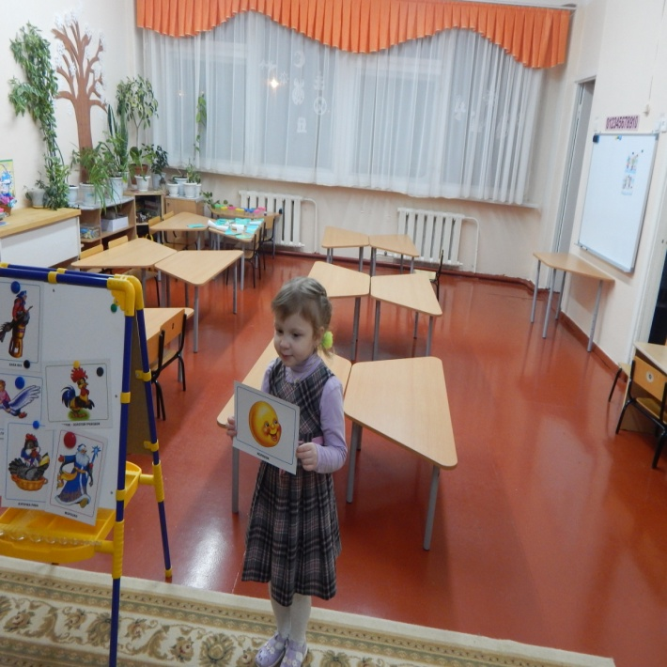
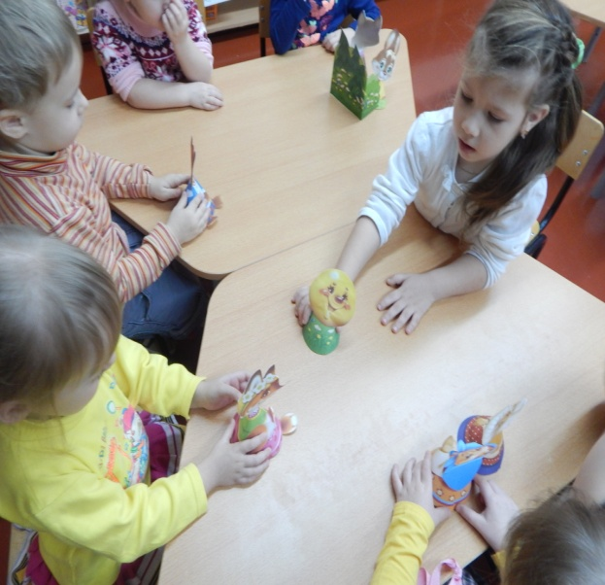
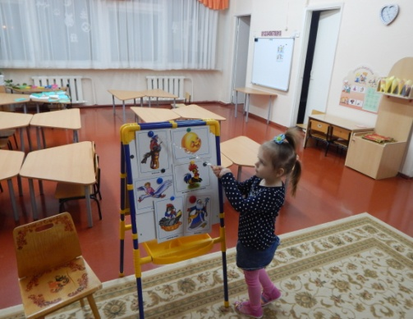
Совместная деятельность по реализации проекта

Slide 15
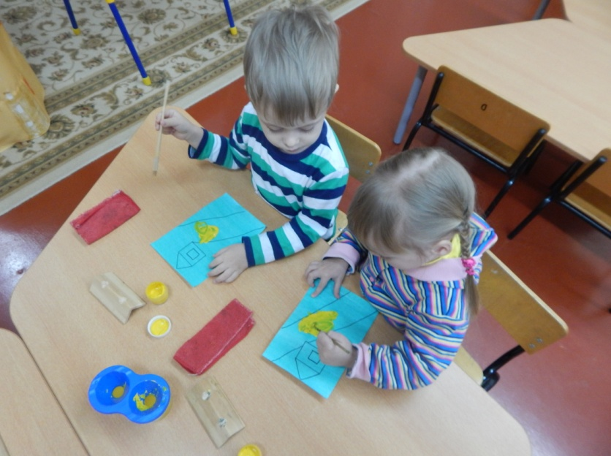
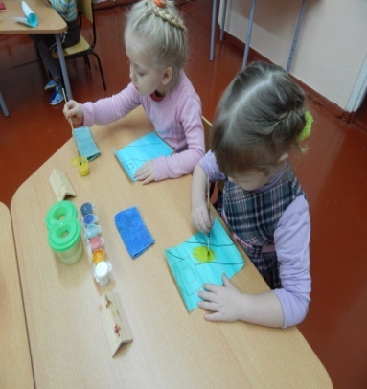
НОД « Колобок»

Slide 16
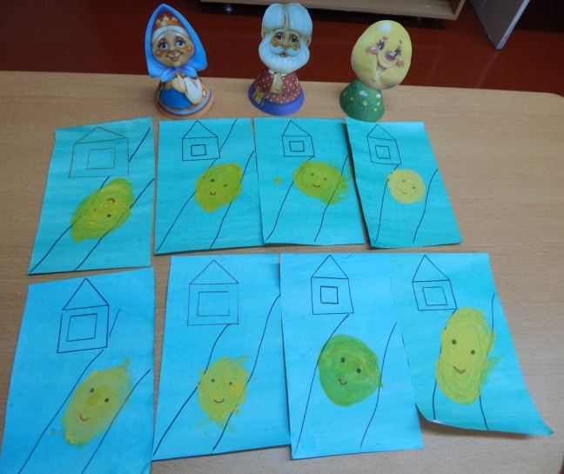

Slide 17
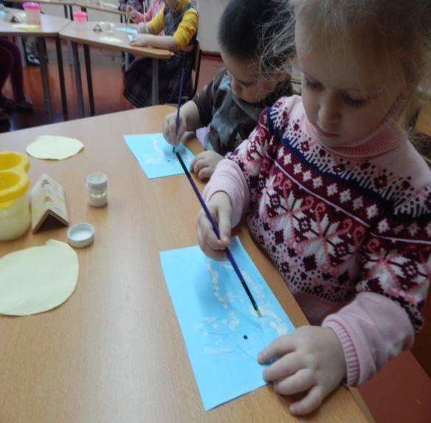
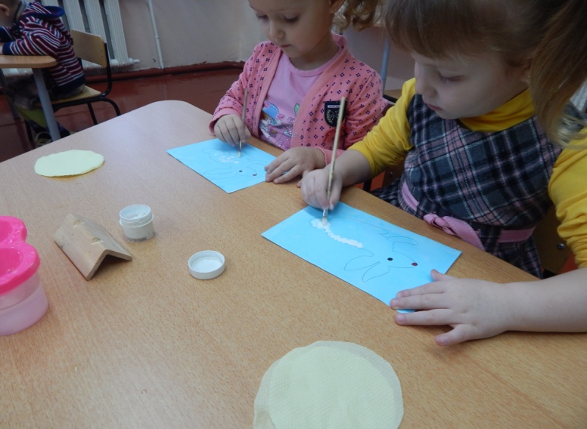
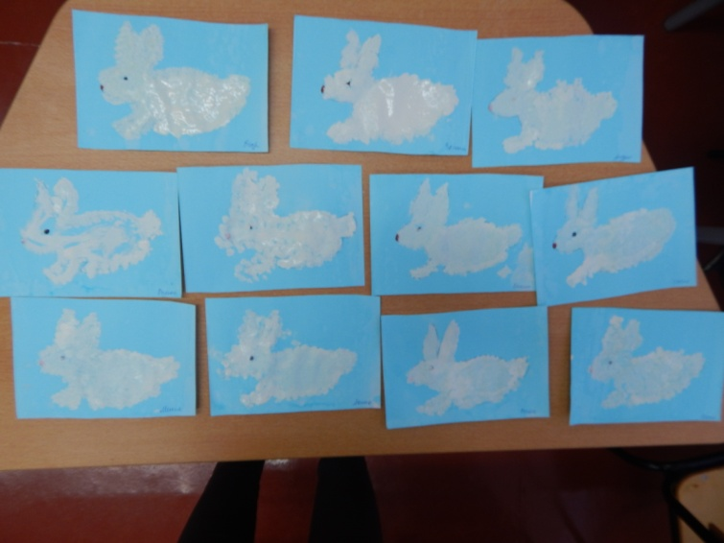
Рисование «Заюшка»

Slide 18

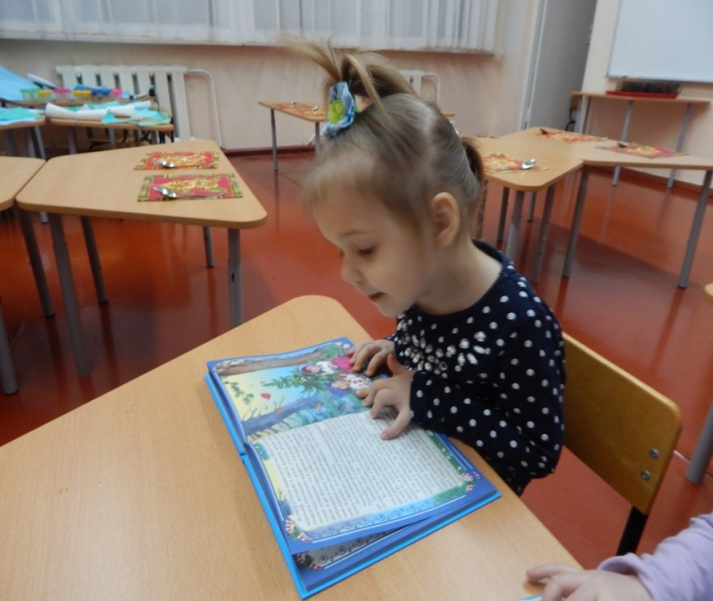
Чтение сказок

Slide 19
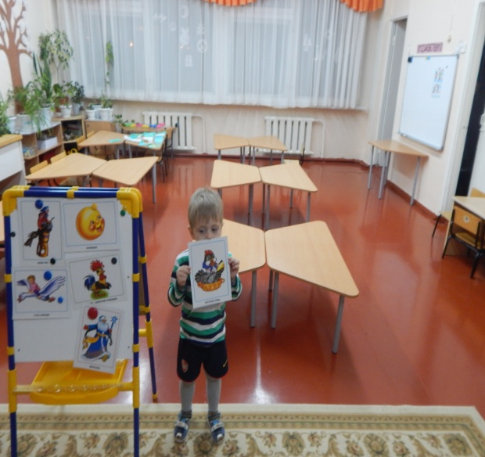
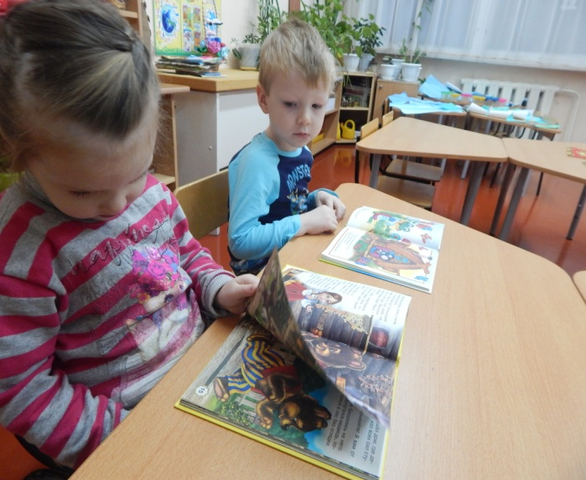
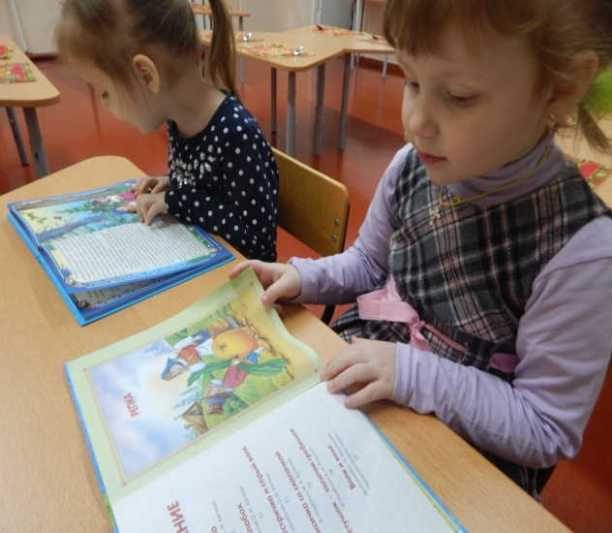
Рассматривание иллюстраций

Slide 20
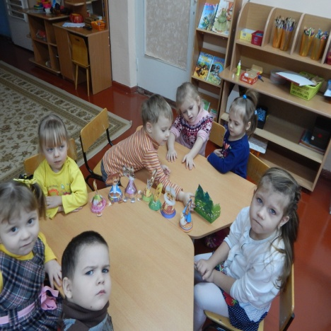
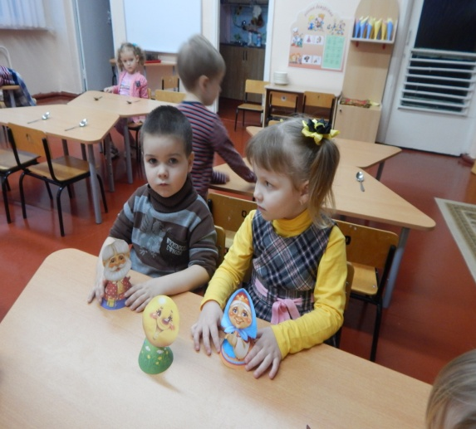
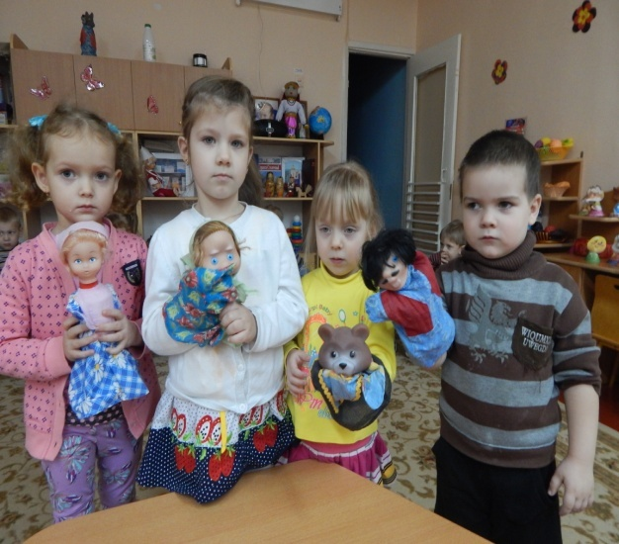
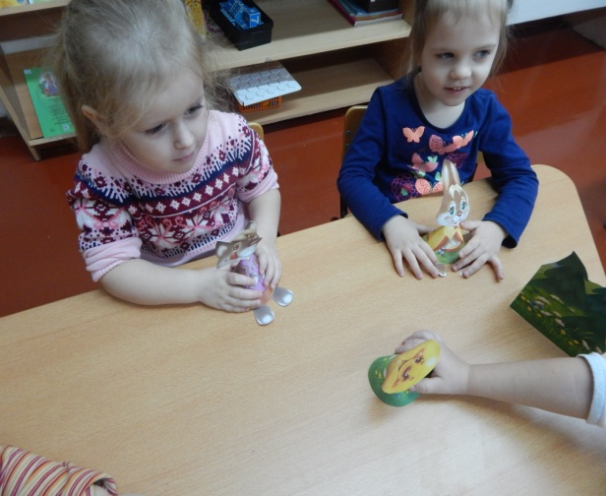
Играем в театр

Slide 21
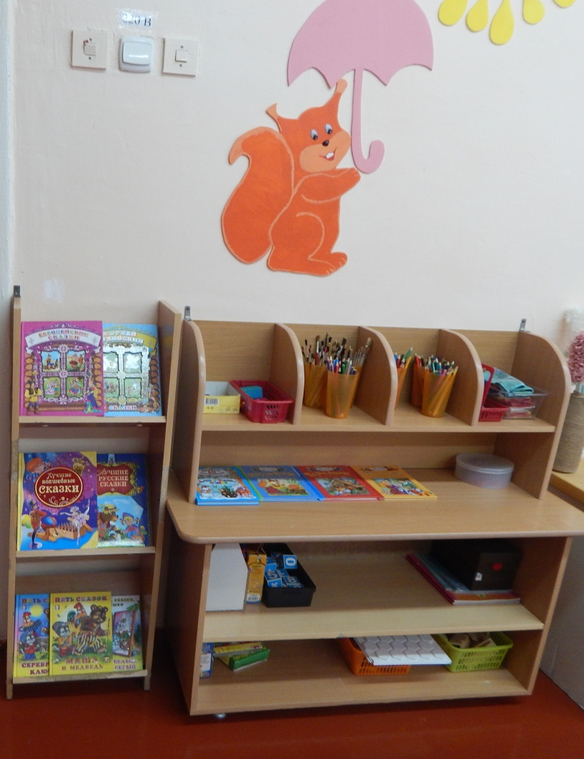
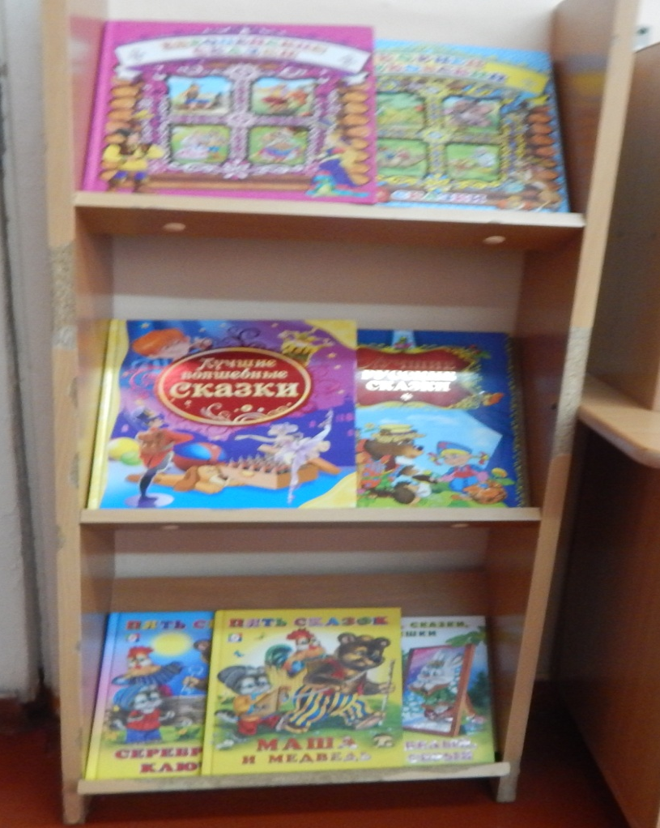
Книжная выставка «Волшебные сказки»

Slide 22
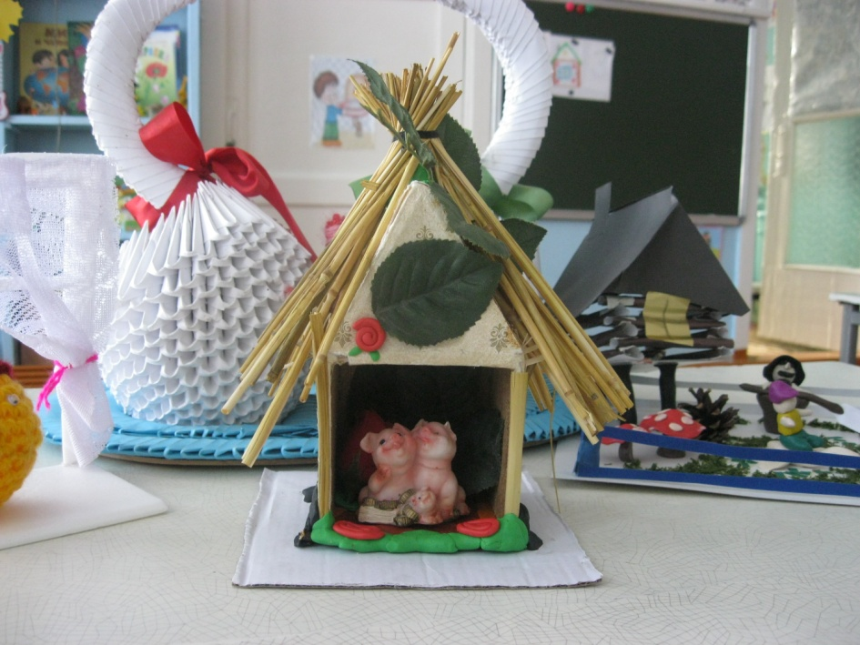
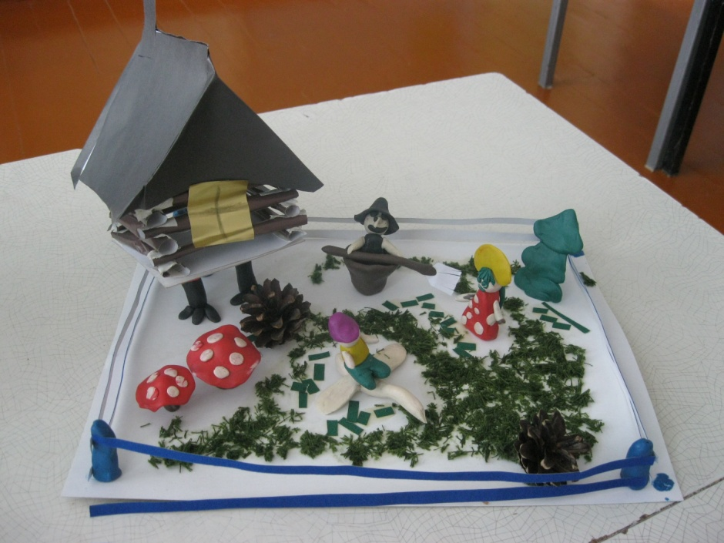
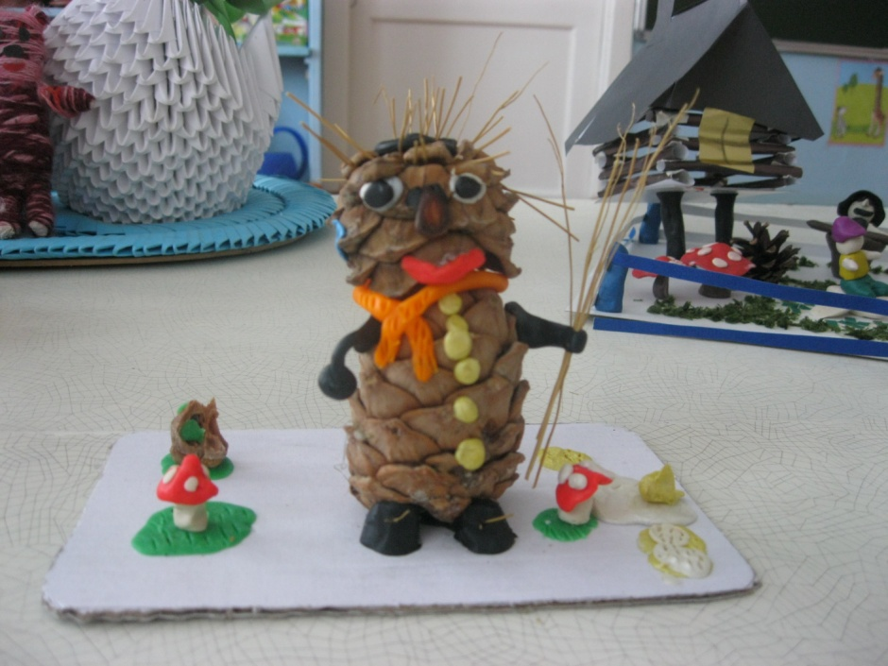
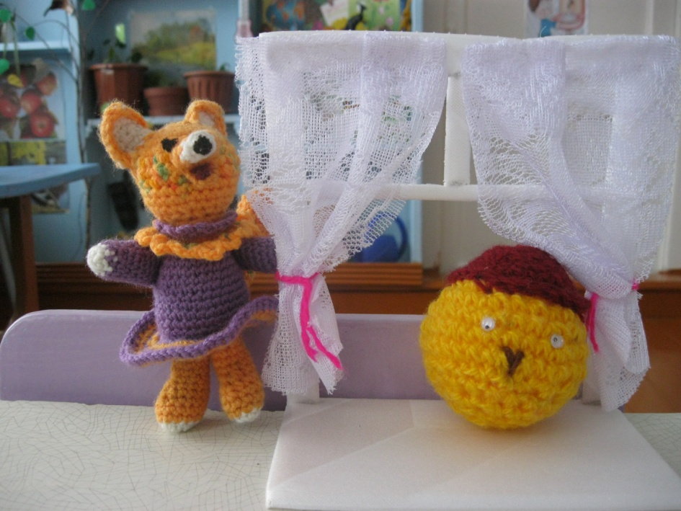

Slide 23
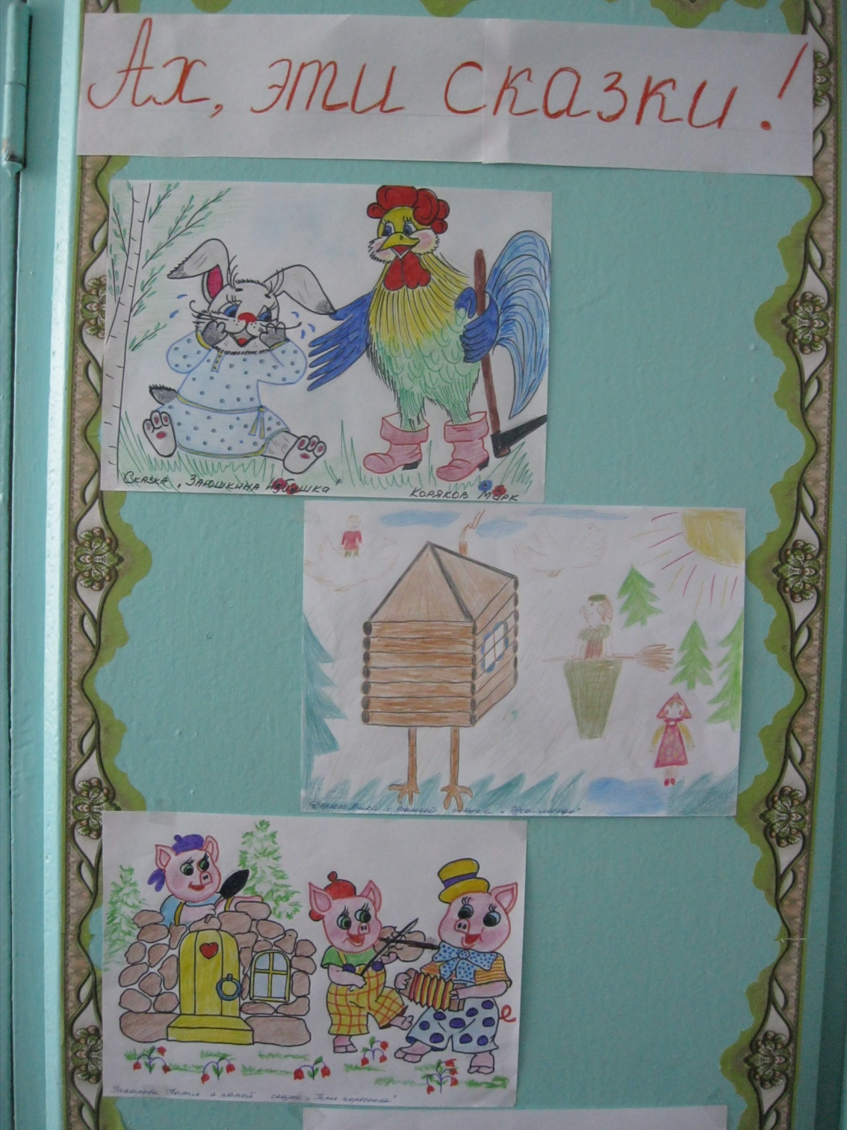
Выставка рисунков

Slide 24
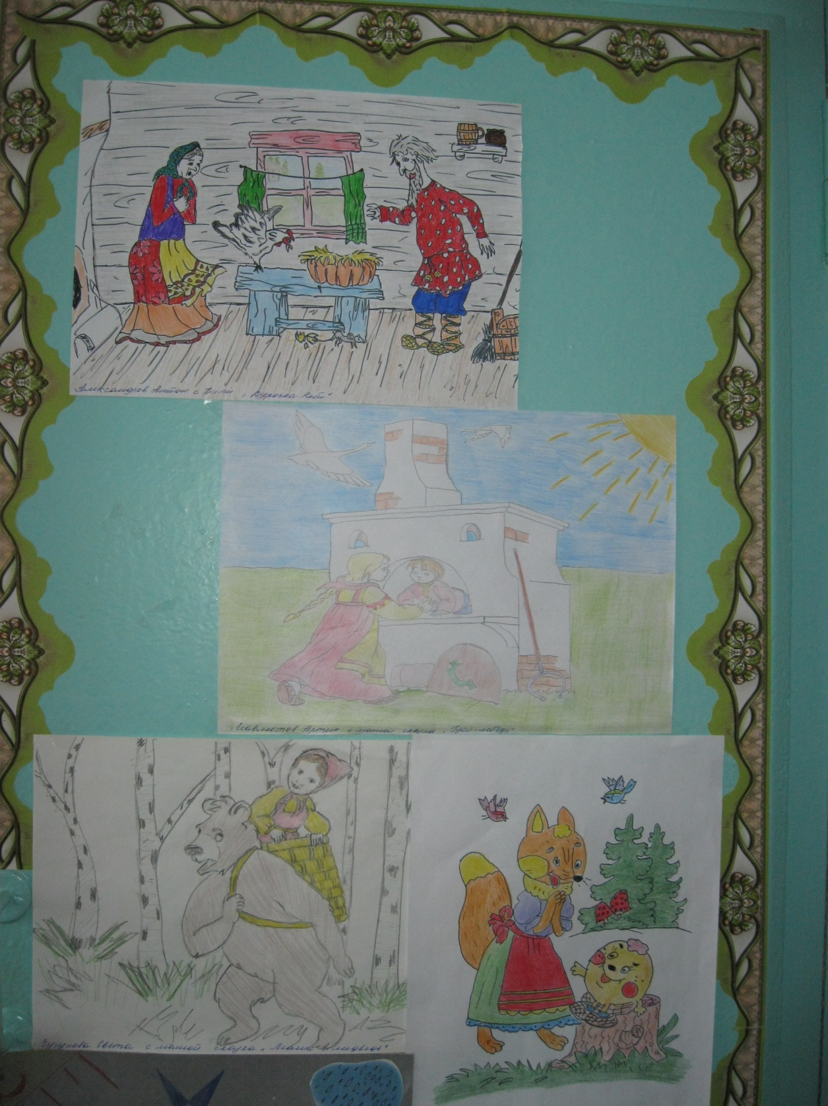

Slide 25

Итог проекта: Драматизация сказки «Заюшкина избушка».

Slide 26
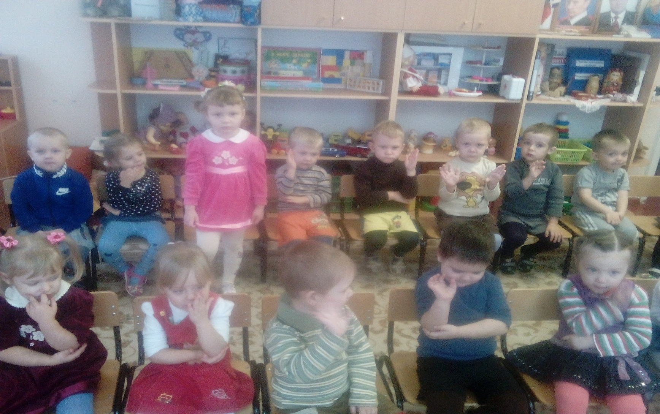
Спасибо за внимание!

